Slide 1
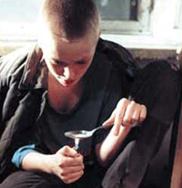
Наркомания: болезнь,
порок или преступление?
Выполнила:
Лукьяненко А.С.
МБОУ СОШ №37

Slide 2
Причины употребления наркотиков
Социальная
согласованность.
Удовольствие.
Доступность.
Любопытство
Враждебность.
Достаток и досуг
Уход от физического стресса

Slide 3
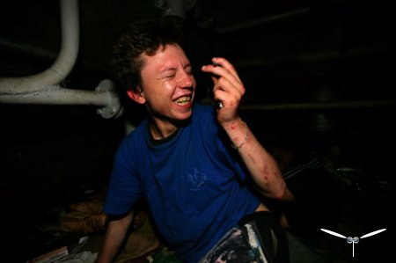
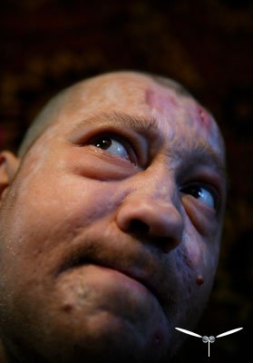
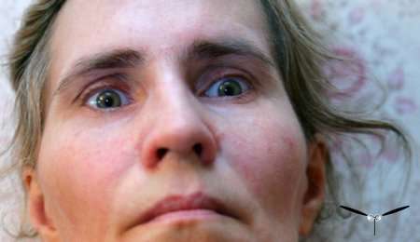
Признаки употребления наркотиков

Slide 4
Анкетирование учащихся 8-11 классов
МОУ СОШ № 37.
Мною была разработана анкета и проведено анкетирование учащихся 8-11 классов.
В анкетировании участвовало 60 человек.
В результате опроса я выяснила, что четкого представления что такое наркоман, наркомания у учащихся нет.
На вопрос что такое наркотики, все ребята отвечают, что это яд, зло, что они вызывают зависимость у человека, но более точно ответить затрудняются. Вред от употребления наркотиков ребята четко представляют.
Абсолютно все считают, что человек не имеет права употреблять наркотики, так как этим он приносит вред себе, близким и окружающим его людям.

Slide 5
Ваше отношение к людям, употребляющим наркотики
Ваше отношение к наркоманам | % ответов
Мне жаль этих людей. | 30%
Я их ненавижу. | 15%
Мне безразличны они и их проблемы. | 65%

Slide 6
Причины употребления наркотиков.
Причина | %
Одиночество | 32%
От нечего делать | 18%
Любопытство | 21%
Проблемы в семье, с друзьями | 29%

Slide 7
Причины, по которым вы хотели бы
оставаться свободными от наркотиков.
Причина | %
Потеря друзей и близких. | 28%
Хочу остаться полноценным гражданином общества. | 11%
Быть здоровым, иметь семью, хорошую работу. | 30%
Добиться в жизни всего, что запланировал. | 21%
Это не модно и не престижно. | 10%

Slide 8
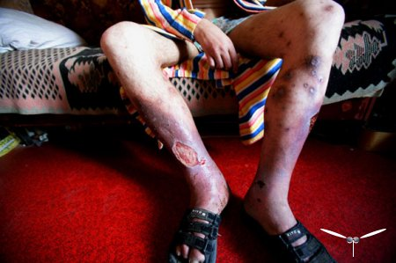
Последствия…
Гангрена конечностей, заражение крови, СПИД

Slide 9
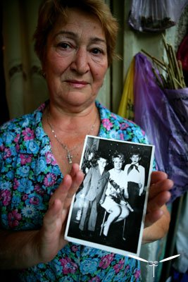
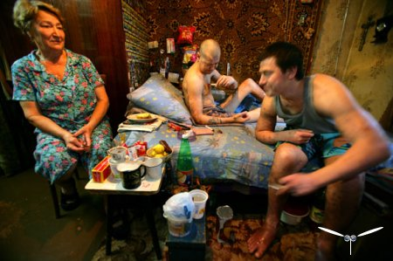
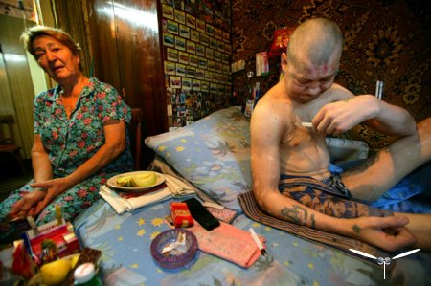
Горе в семье.

Slide 10
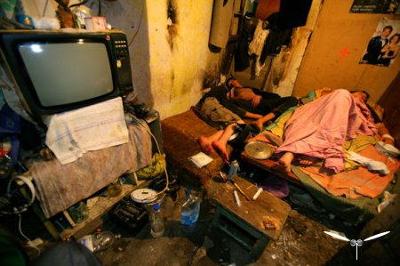
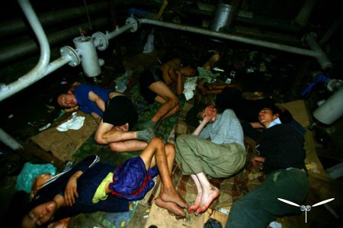
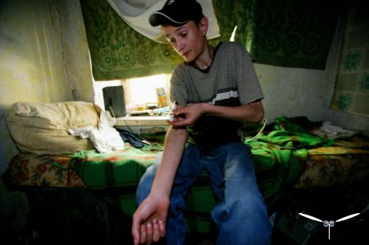
Разрушение личности.

Slide 11
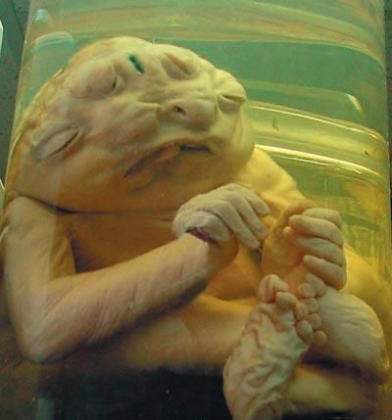
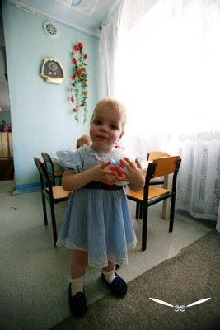
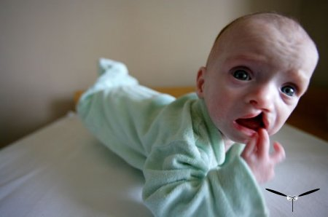
Страдания детей.

